Slide 1
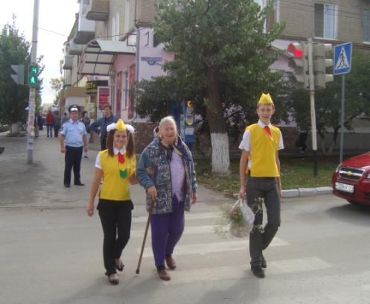
Только на разрешающий сигнал светофора!!!
Будьте предельно внимательными и осторожными!!!

